Slide 1

Tuần 11
Bài 25: Phép trừ trong phạm vi 6 – Tiết 1
TOÁN 1

Slide 2





Khởi động

Slide 3
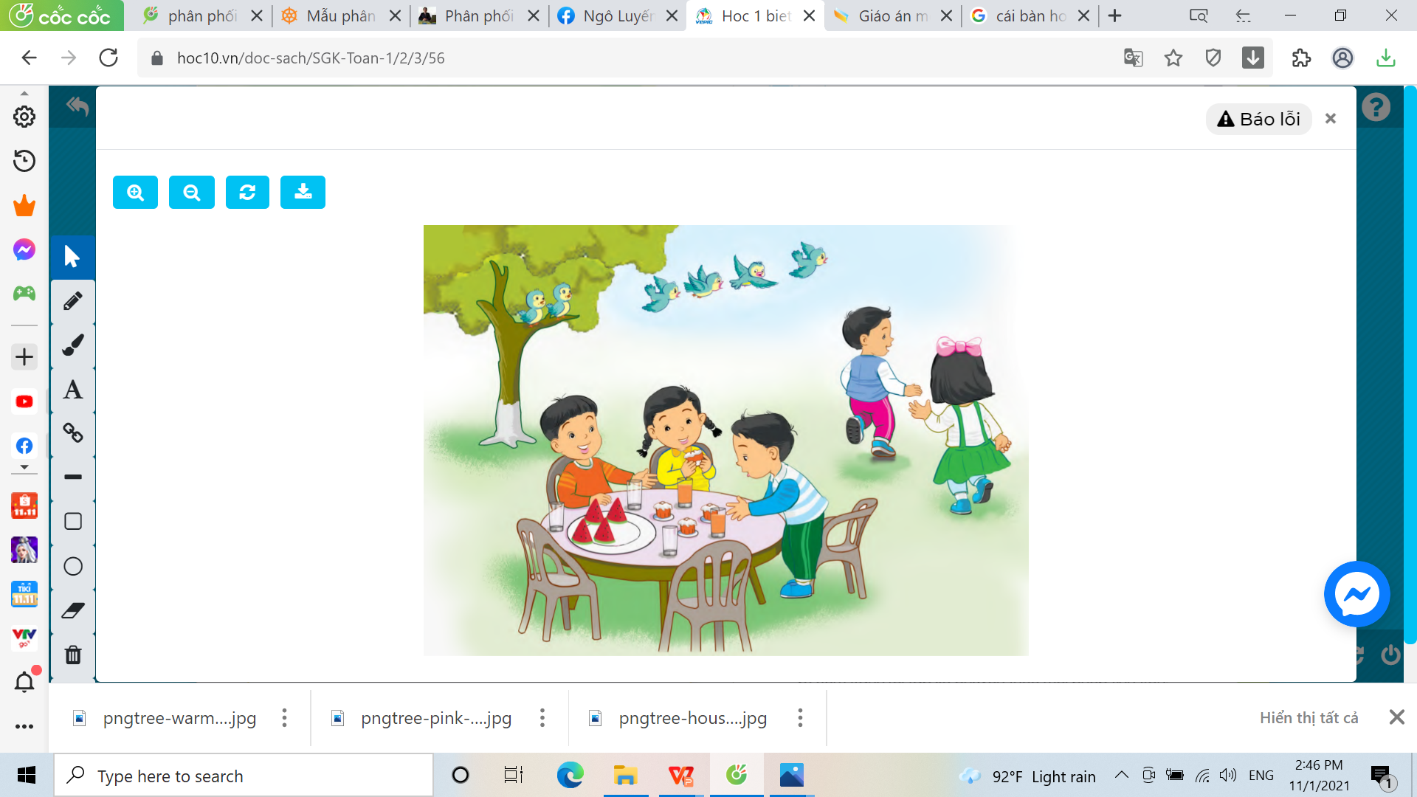

Slide 4
Khám phá

Slide 5
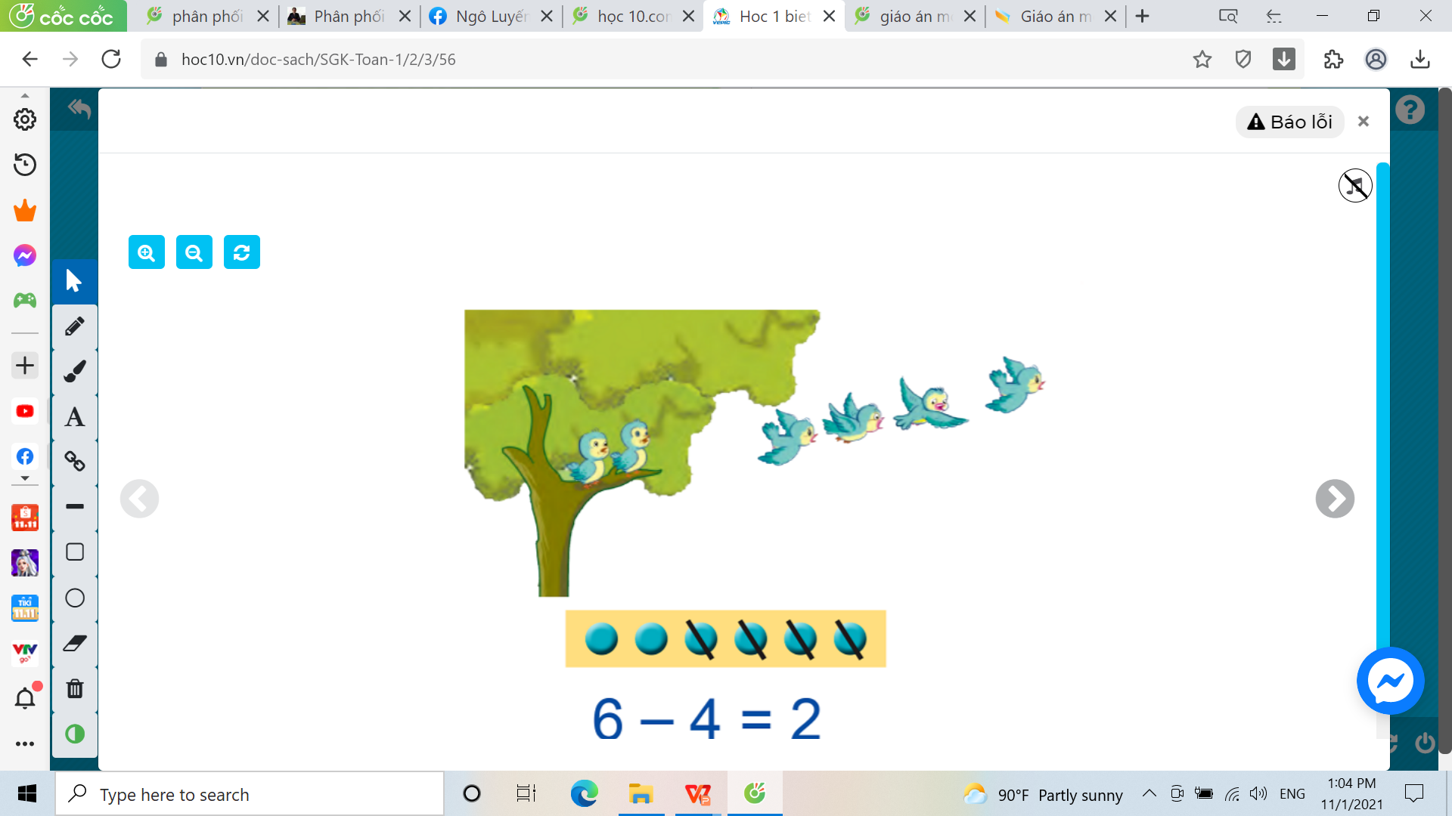

6 - 4 = 2

Slide 6
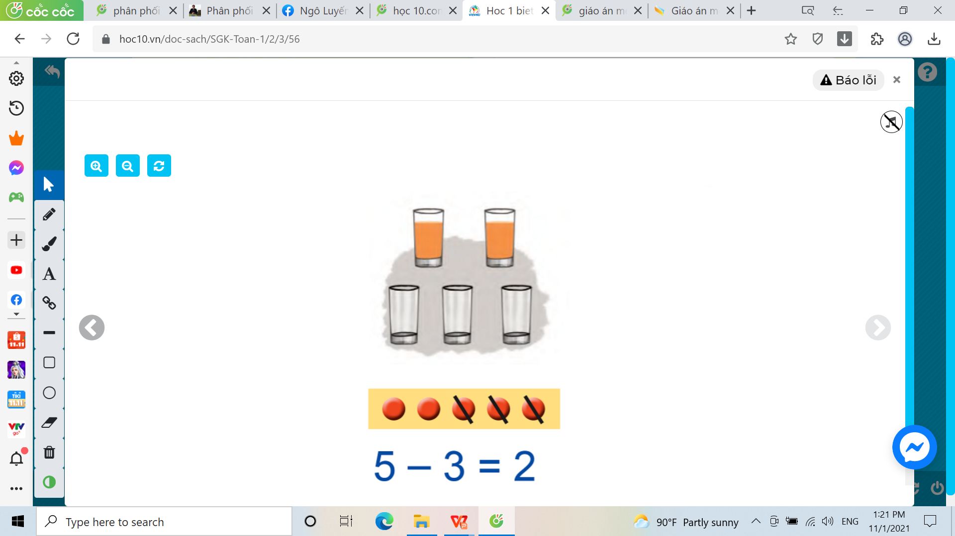


5 - 3 = 2

Slide 7

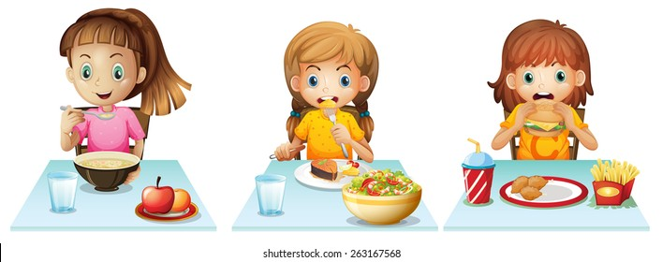


Slide 8



Slide 9

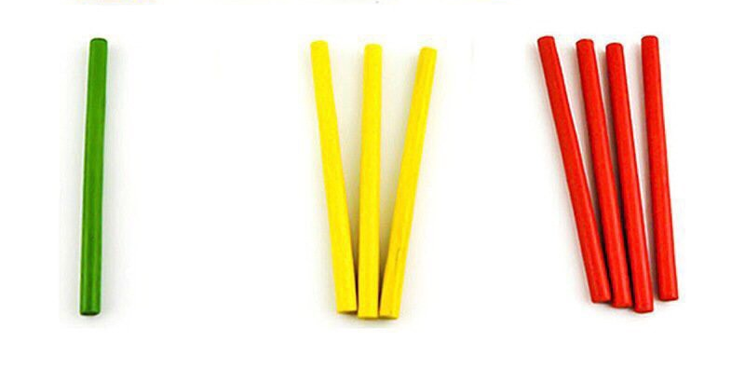
EM CÓ THỂ THỰC HIỆN TÍNH BẰNG
que tính
ngón tay

Slide 10
Thực hành - Luyện tập

Slide 11
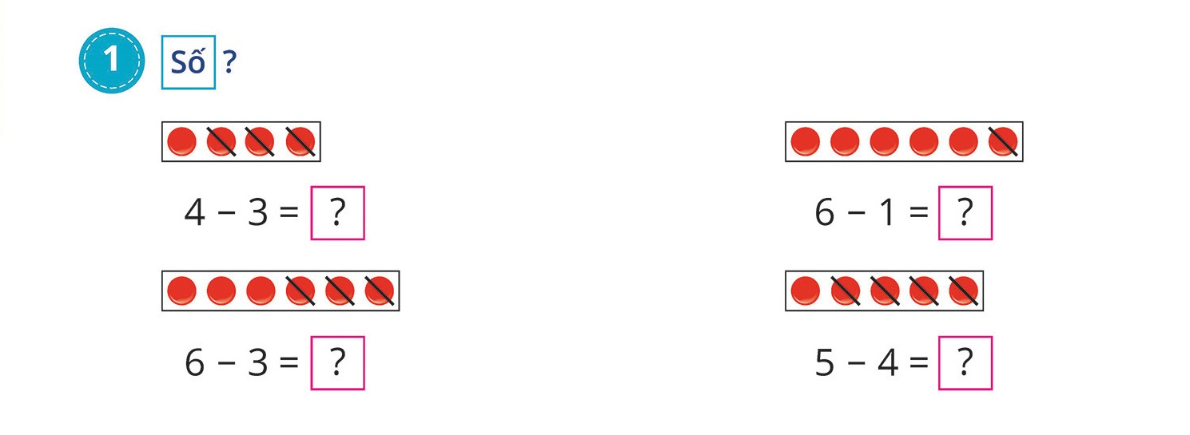

1
5
3
1

Slide 12

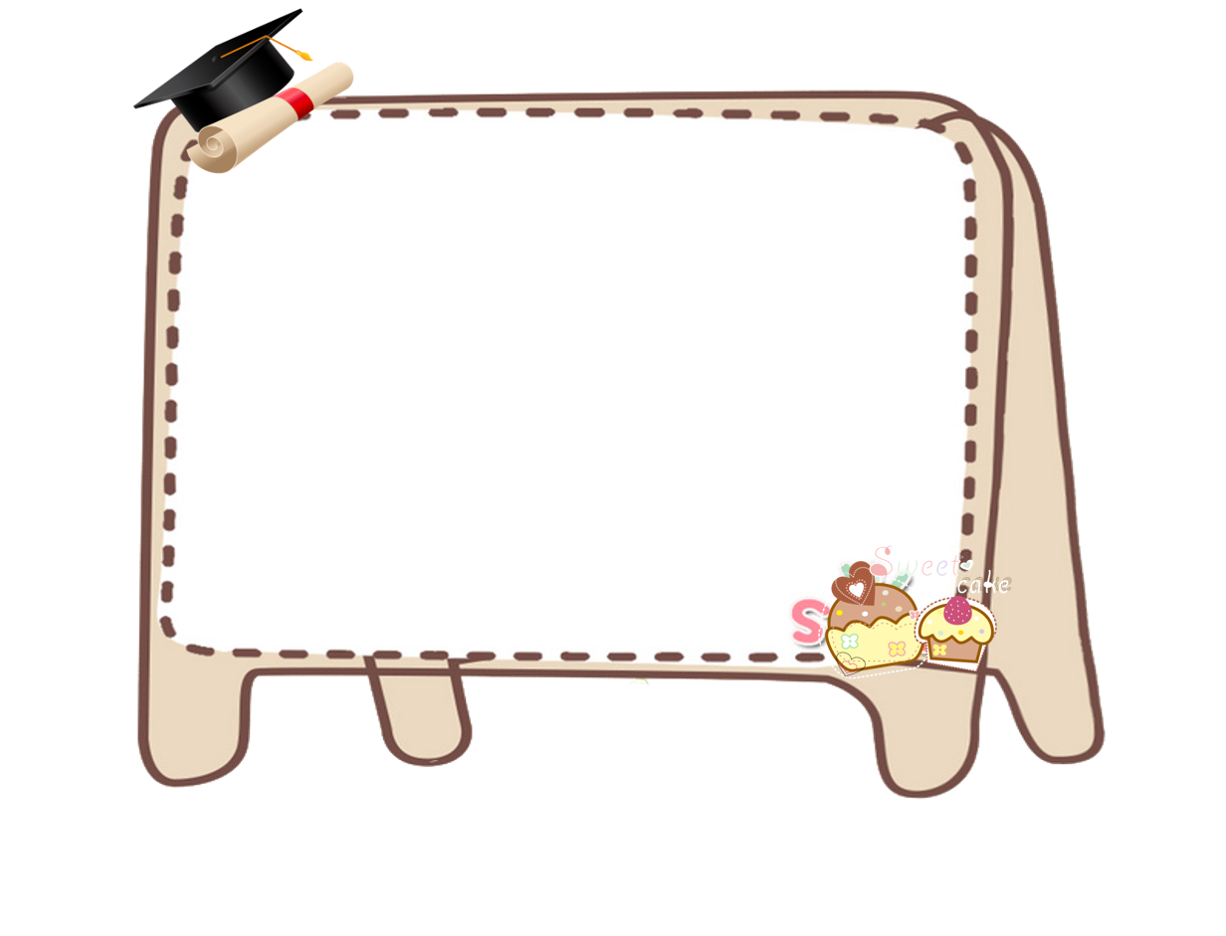

VẬN DỤNG

Slide 13







TRÒ CHƠI
Nhạc nền

Slide 14









3 - 1 =
4
5
6
2
Khi đến mỗi Slide, thầy cô
nhấp chuột trái 1 lần hoặc
phím mũi tên qua phải thì câu hỏi và đáp án sẽ tự xuất hiện.
Sau khi HS đưa ra đáp án qua Camera, thầy cô nhấp vào đáp án đúng để xác nhận đáp án.
Để chuyển sang câu hỏi tiếp theo, thầy cô nhấp phím mũi tên qua phải 2 lần hoặc
nhấp chuột trái 2 lần.

Slide 15
5 - 4 =
1
2
3
4
Khi đến mỗi Slide, thầy cô
nhấp chuột trái 1 lần hoặc
phím mũi tên qua phải thì câu hỏi và đáp án sẽ tự xuất hiện.
Sau khi HS đưa ra đáp án qua Camera, thầy cô nhấp vào đáp án đúng để xác nhận đáp án.
Để chuyển sang câu hỏi tiếp theo, thầy cô nhấp phím mũi tên qua phải 2 lần hoặc
nhấp chuột trái 2 lần.

Slide 16
6 - 2 =
3
4
5
6
Khi đến mỗi Slide, thầy cô
nhấp chuột trái 1 lần hoặc
phím mũi tên qua phải thì câu hỏi và đáp án sẽ tự xuất hiện.
Sau khi HS đưa ra đáp án qua Camera, thầy cô nhấp vào đáp án đúng để xác nhận đáp án.
Để chuyển sang câu hỏi tiếp theo, thầy cô nhấp phím mũi tên qua phải 2 lần hoặc
nhấp chuột trái 2 lần.

Slide 17
5 - 3 =
1
6
2
3
Khi đến mỗi Slide, thầy cô
nhấp chuột trái 1 lần hoặc
phím mũi tên qua phải thì câu hỏi và đáp án sẽ tự xuất hiện.
Sau khi HS đưa ra đáp án qua Camera, thầy cô nhấp vào đáp án đúng để xác nhận đáp án.
Để chuyển sang câu hỏi tiếp theo, thầy cô nhấp phím mũi tên qua phải 2 lần hoặc
nhấp chuột trái 2 lần.

Slide 18

CẢM ƠN CÁC BẠN
ĐÃ GIẢI CỨU CHÚNG TỚ!

Slide 19


Hẹn gặp lại các bạn

